Slide 1
ICM을 이용한 로봇제어
3주차
우송대학교 IT센터
응용로봇SW 전임교수 : 황동하
010-2512-6818
mrt2020@daum.net

Slide 2
기호주의 인공지능 ICM 을 이용한 로봇 지능화
ICM (Intelligent Camera Module) 구조-ICM 배포
영상학습 Pixy APP
Arduino with ICM

Slide 3
3.1 ICM 구조
ICM은 : Main Computer에 해당함
H/W 컨트롤러에 명령을 전달
H/W 컨트롤러는 전달된 명령을 수행
ICM-P01메뉴얼.pdf을 참고

Slide 4
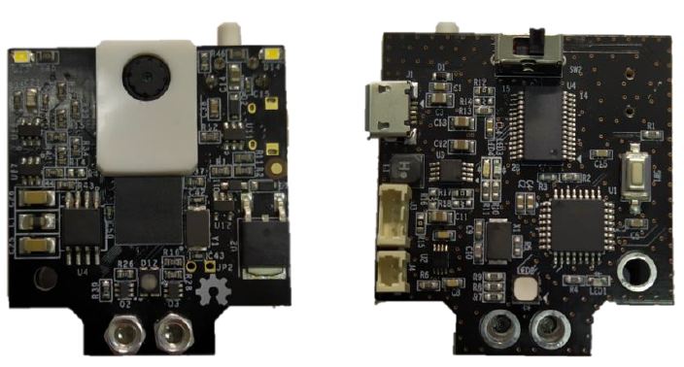
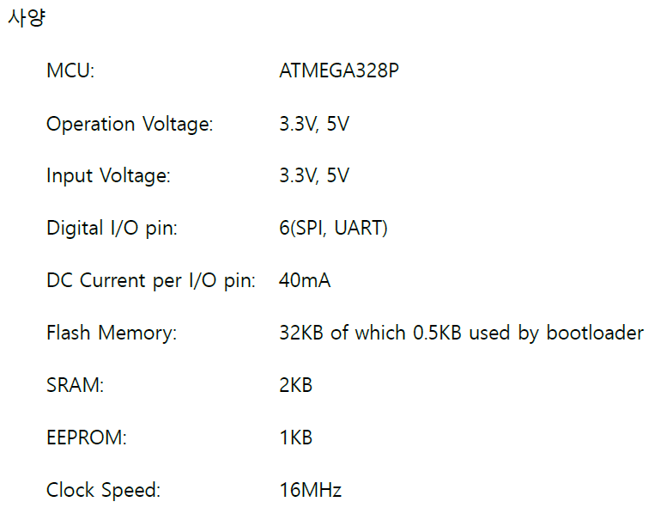
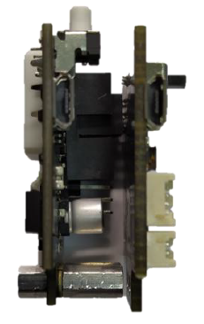
ICM 하드웨어 구성

Slide 5
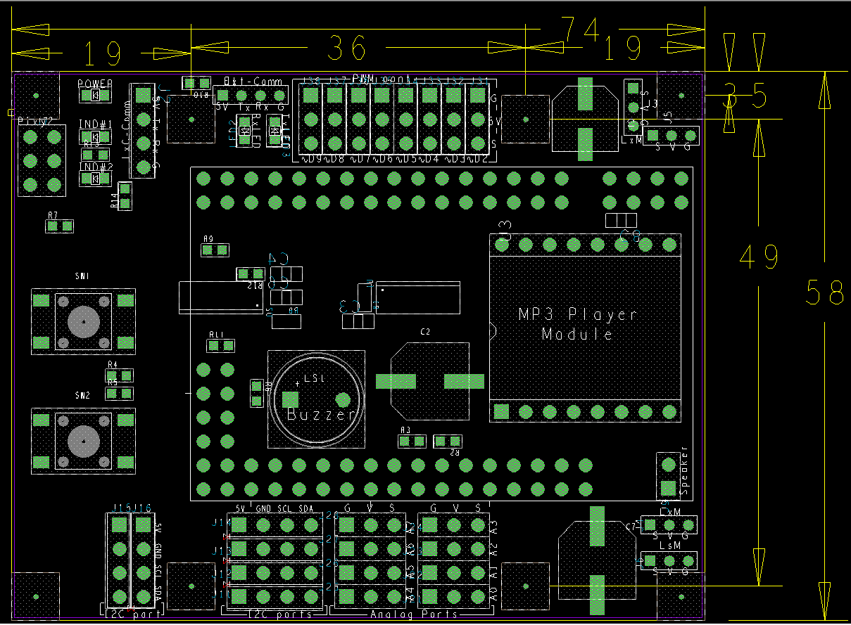

Slide 6
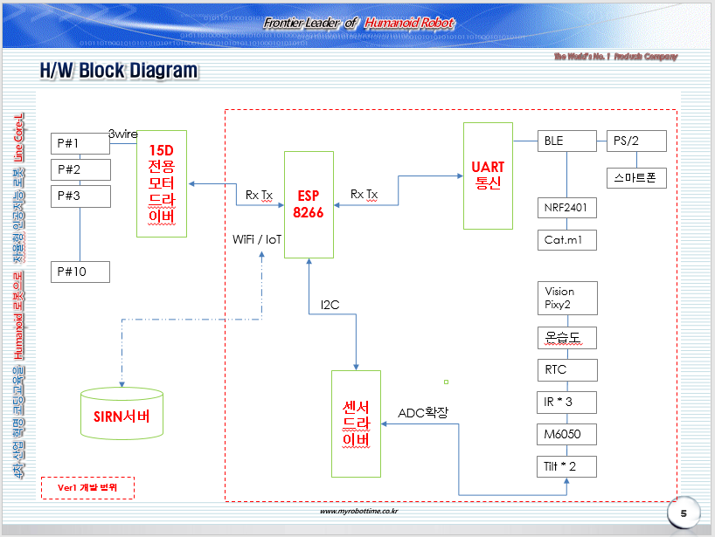

Slide 7
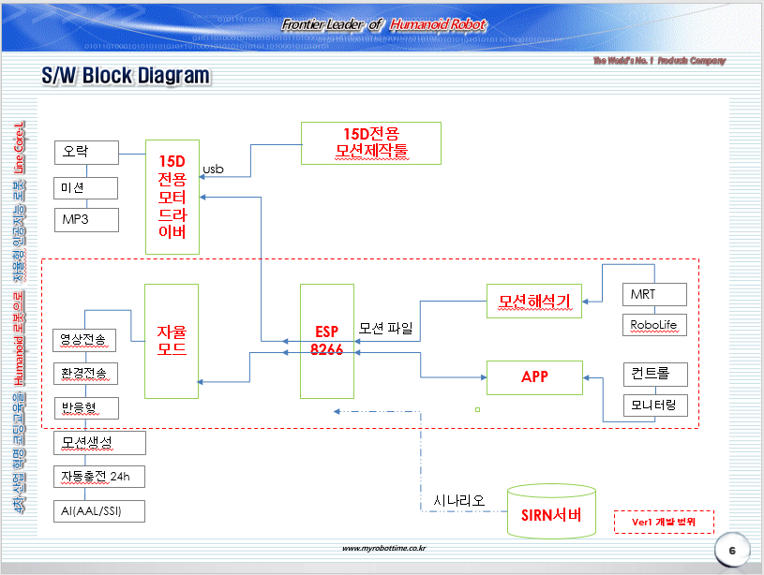

Slide 8
3.2 영상 학습 Pixy APP
ICM-P01메뉴얼.pdf을 참고 하여 Pixy APP에서 Pixy다루기 실습

Slide 9
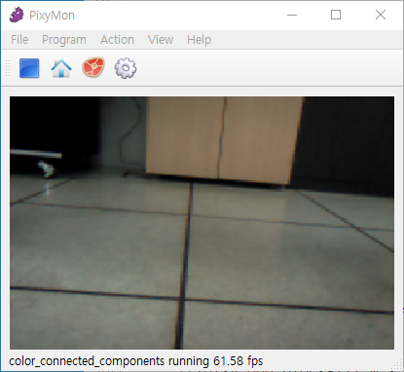
Pixy APP 다루기 1
PIXY Default Parameters(초기화)

Slide 10
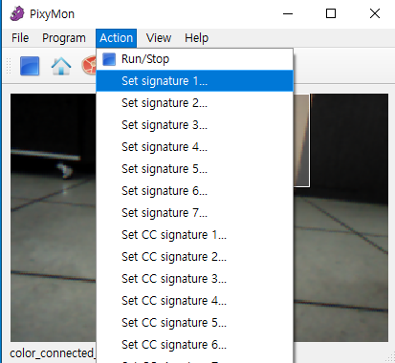
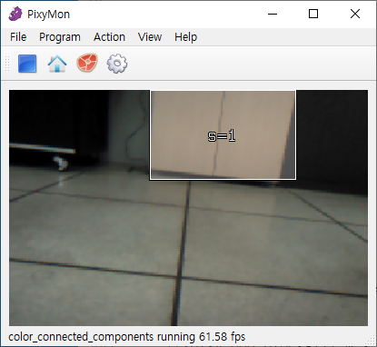
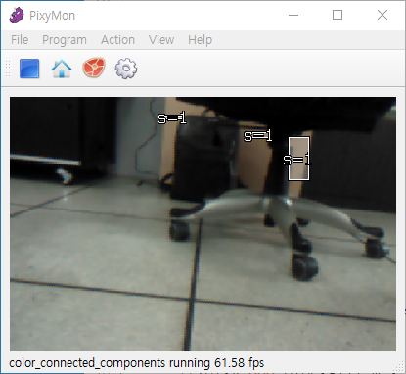
Pixy 다루기 2
Pixy Training
단일Object
다중 Object

Slide 11
3.3 Arduino with ICM

Slide 12
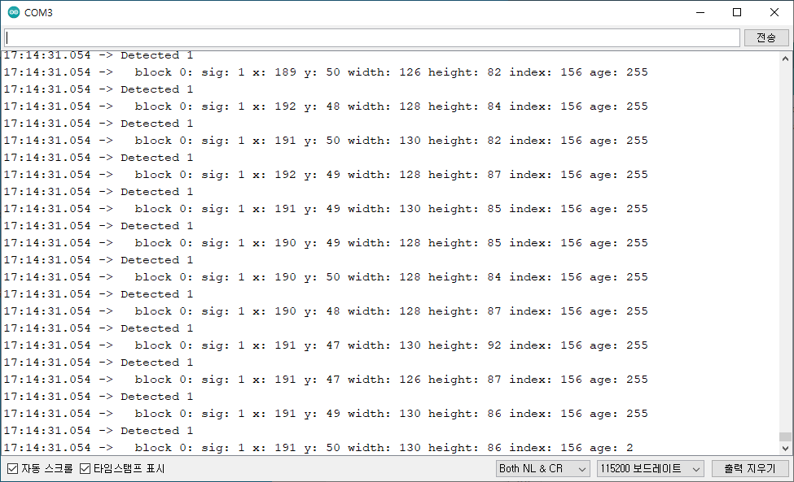
아두이노 코딩
단일Obj에서의 결과(단일 Obj만 고려)
파일-예제-Pixy2-ccc_hello_world
구글링을 통해서 참고 할 수 있도록 함.
활용가능한 정보
block 0 : Detected sig1 갯수
sig 1 : Trainined Obj
x, y : sig1의 시작 좌표
width, height : sig1의 크기
이것으로 거리를 추론 하여 멈추는 위치를 찾도록 함
크기를 /2 해서 x,y에 더해주고 좌우로 갈 방향을 정하도록 함
index : color
age : sig1의 잔여 생존시간

Slide 13
서비스 코드
걷기

Slide 14
과제
아두이노와 PIXY 카메라 모듈을 이용하여 무엇인가를 만들어 본다면 나는 무엇을 만들고 싶습니까?
손으로 그린 그림과 설명을 첨부 해서 2페이지 이내로 제출해 주세요

Slide 15
감사합니다.

